Slide 1
Latvijas sabiedrības viedoklis par ekosistēmu pakalpojumiem un to izmantošanas veidi Valsts pētījumu programma EKOSOC-LV Projekts 5.2.9 Sociālās apziņas izmaiņu ietekme uz ekosistēmas pakalpojumu ilgtspējīgu nodrošinājumu
Jolanta Bāra, Daugavpils Universitāte
25.08.2015.

Slide 2
VALSTS PĒTĪJUMU PROGRAMMA:
valsts pasūtījums
zinātnisku pētījumu veikšanai
ekonomikas, izglītības, kultūras vai citā valstij prioritārā nozarē
ar mērķi veicināt šīs nozares attīstību.

Slide 3
VALSTS PĒTĪJUMU PROGRAMMA 2014 “Tautsaimniecības transformācija, gudra izaugsme, pārvaldība un tiesiskais ietvars valsts un sabiedrības ilgtspējīgai attīstībai – jaunas pieejas ilgtspējīgas zināšanu sabiedrības veidošanai (EKOSOC-LV)” Aktuālu sabiedrības norišu izpēte ekonomikā, demogrāfijā, pārvaldē, tiesībās, reģionālajā attīstībā, vides aizsardzībā un citās jomās. 10 apakšprojekti sociālo zinātņu nozarēs. Informācija par projektu – Latvijas Zinātņu akadēmijas mājaslapā www.lza.lv

Slide 4
Projekts 5.2.9. Mērķis:
izpētīt sociālās apziņas izmaiņu ietekmi uz ekosistēmas pakalpojumu izmantošanas ilgtspējīgu nodrošinājumu, tai skaitā modeļteritoriju ekosistēmu pakalpojumu un sabiedrības sociālās apziņas specifiku.
Modeļteritorijas:
Nacionālie parki «Rāzna» un «Slītere»
Aizsargājamo ainavu apvidi «Augšdaugava», «Augšzeme», «Vestiena»
Projekta partneri: Daugavpils Universitāte,
Vidzemes augstskola,
Liepājas Universitāte,
Rīgas Stradiņa Universitāte
Projekta vadītāja: prof. Inese Kokina

Slide 5
Projekts 5.2.9. Pasākumi
Situācijas izpēte – anketēšana, intervijas
Zinātniskie raksti un konferences
Pasākumi sociālās apziņas izmainīšanai
Atkārtota anketēšana
Koncepcijas
Vadlīnijas
Modulis studiju programmām
Modeļi

Slide 6
Projekts 5.2.9. Pasākumi
248 intervijas pēc īpaši izstrādātas metodikas:
58 “Augšdaugava”
49 “Augšzeme”
41 “Vestiena”,
50 “Rāzna”,
50 “Slītere”

Slide 7
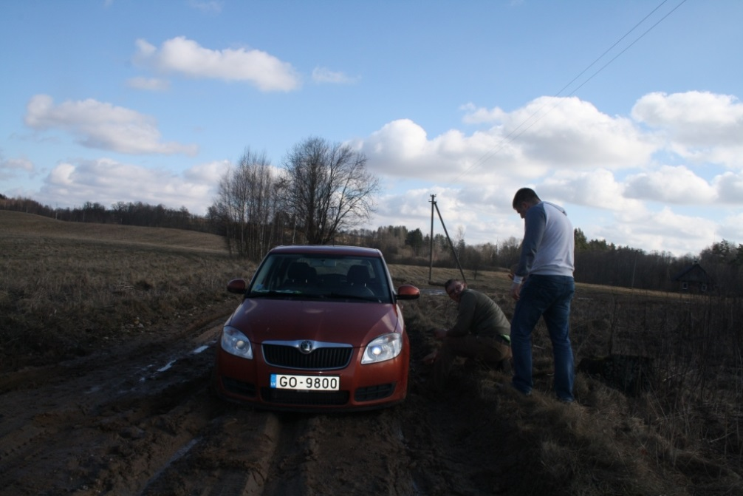
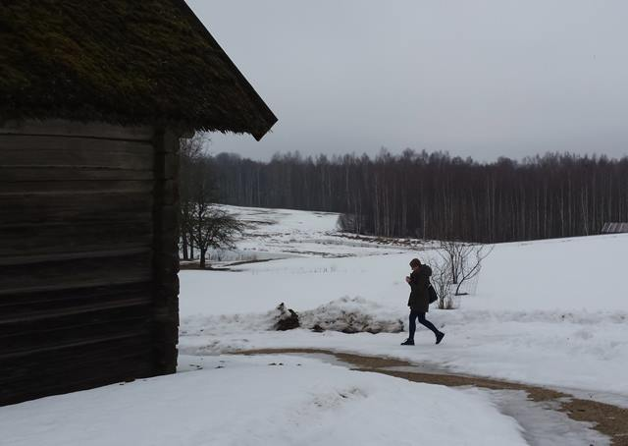
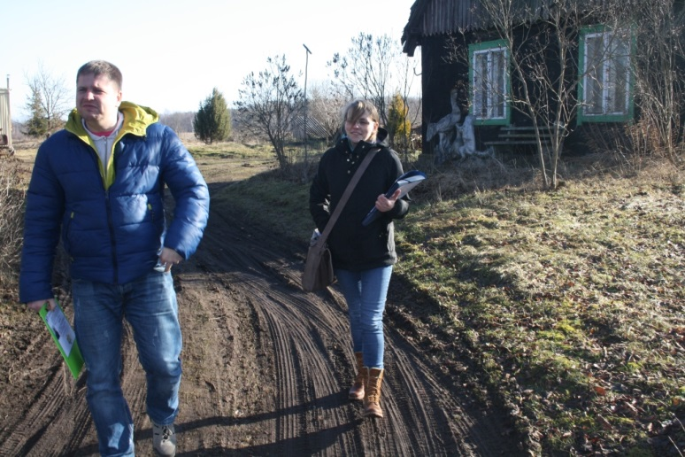
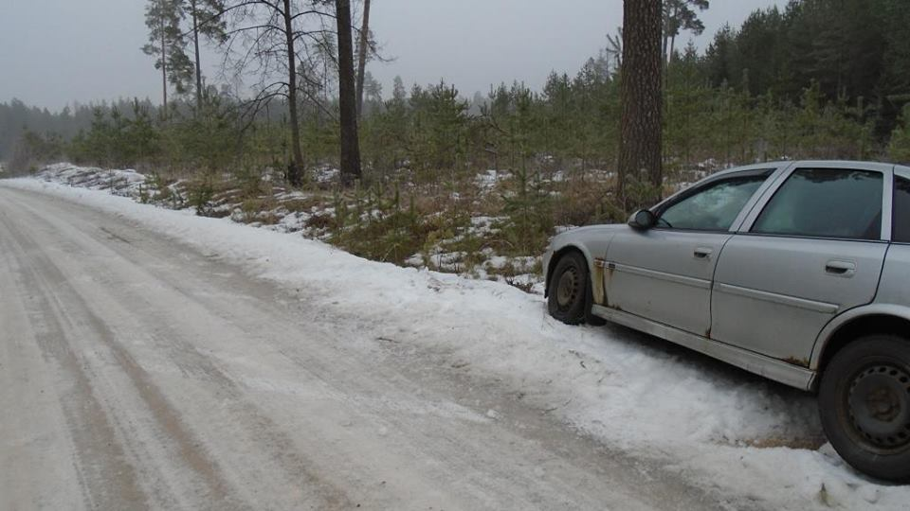
Projekts 5.2.9. Anketēšana

Slide 8
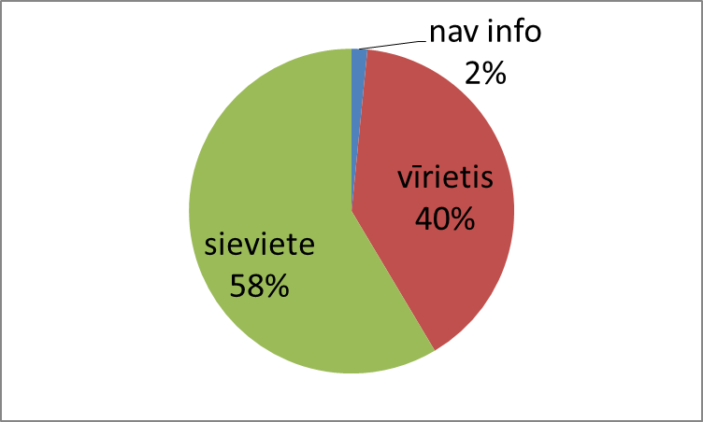
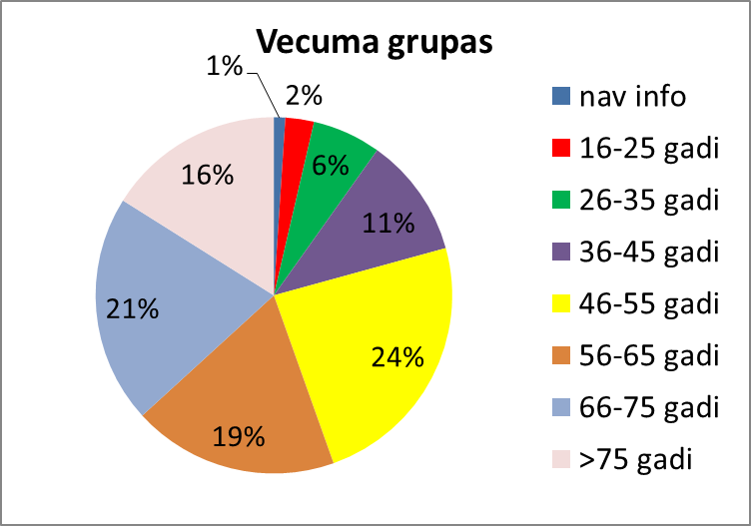
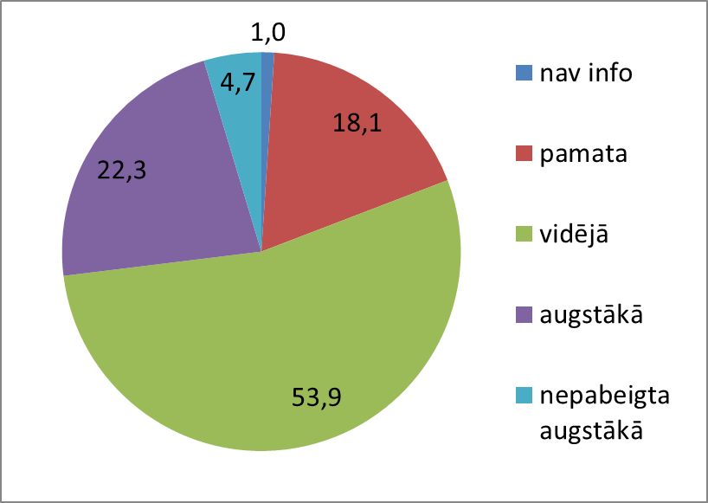
Respondentu profils
Vecums, dzimums, izglītība
Provizoriskie dati: apstrādāja I.Druva-Druvaskalna

Slide 9
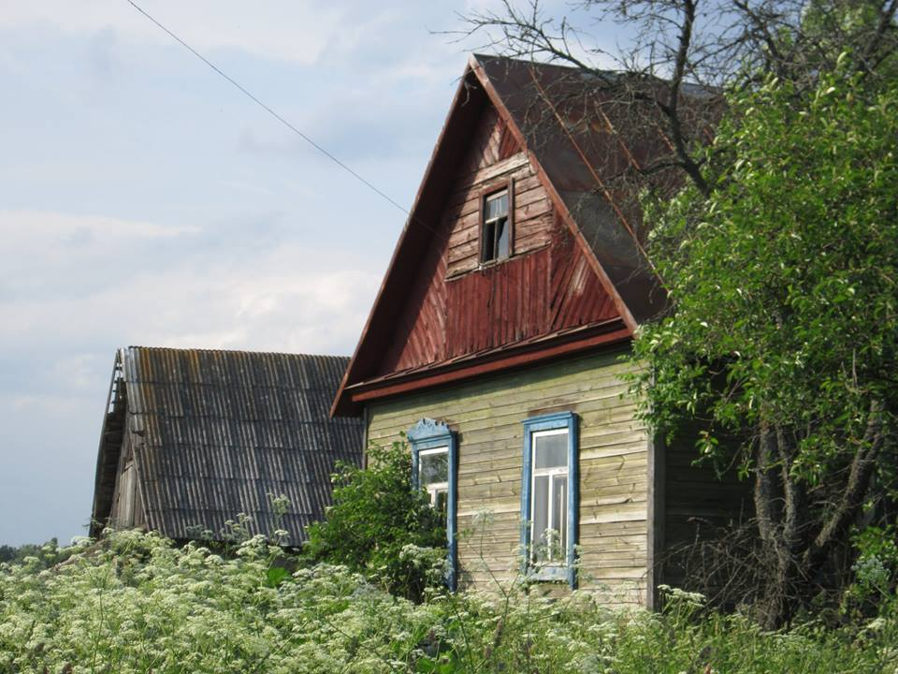
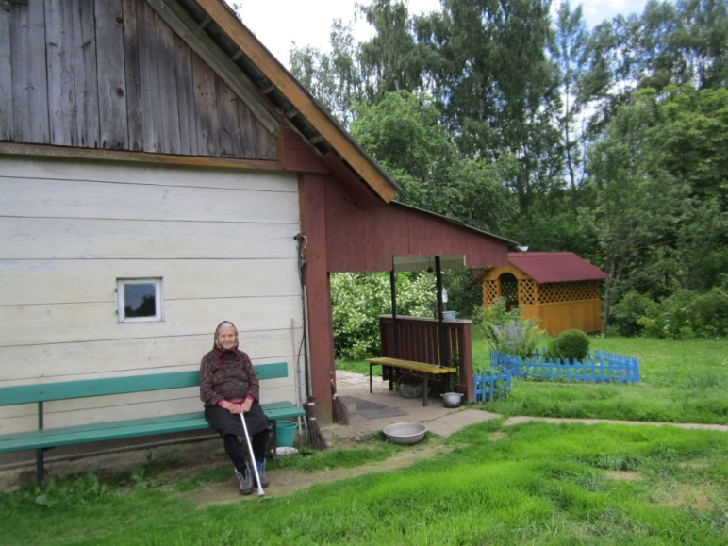
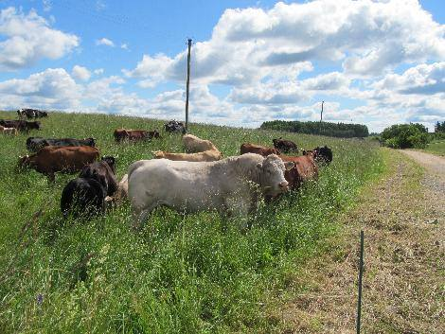
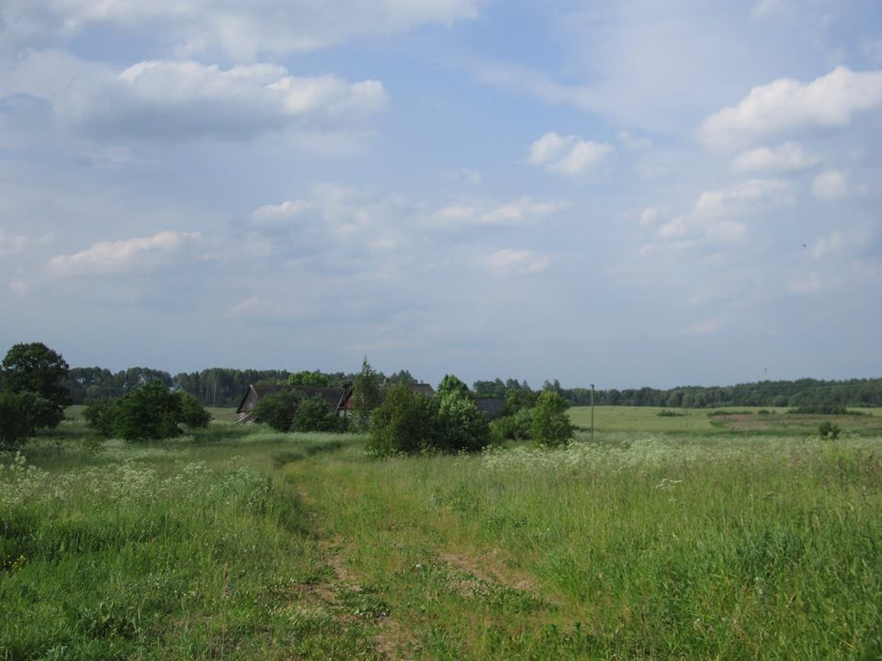
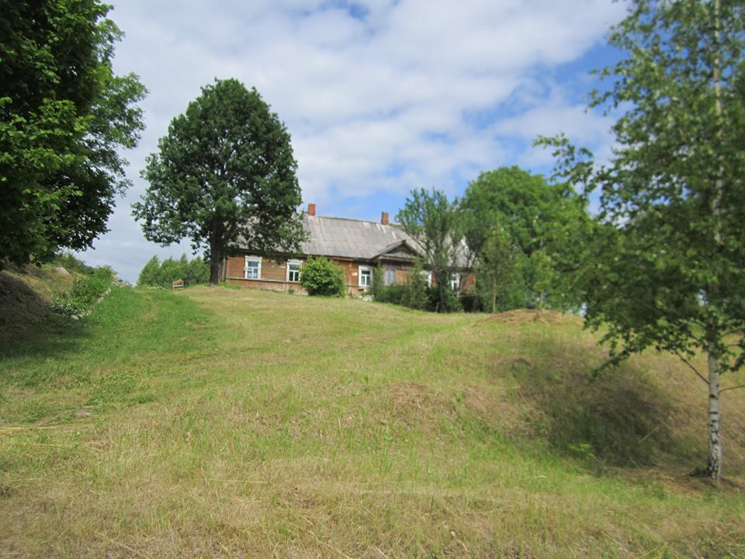
Projekts 5.2.9. Anketēšana

Slide 10
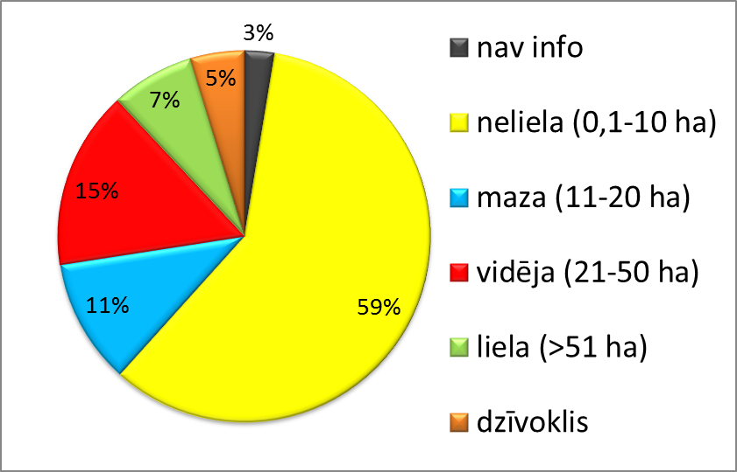
Respondentu profils
1. Mājsaimniecības lielums
Provizoriskie dati: apstrādāja I.Druva-Druvaskalna

Slide 11
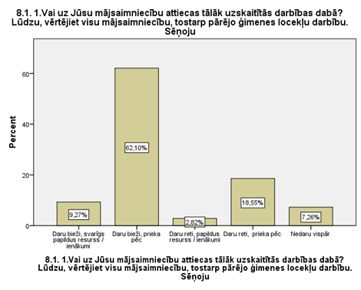
Ekosistēmu pakalpojumi – papildu resursi – Visas teritorijas

Slide 12
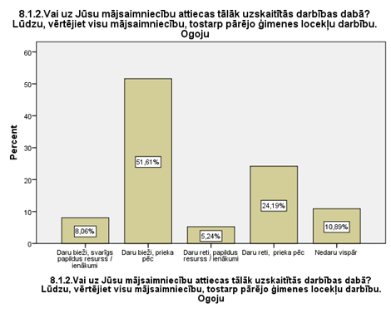
Ekosistēmu pakalpojumi – papildu resursi – Visas teritorijas

Slide 13
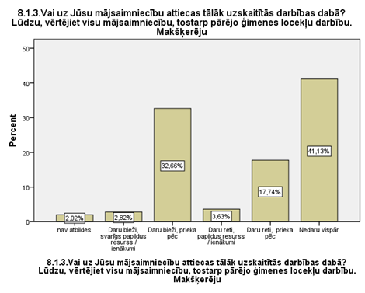
Ekosistēmu pakalpojumi – papildu resursi – Visas teritorijas

Slide 14
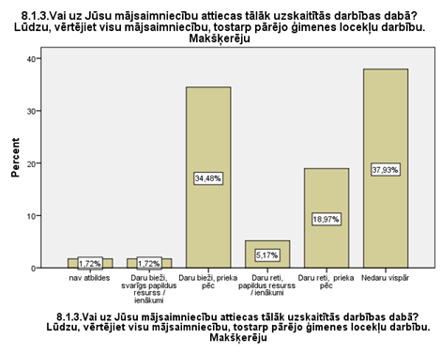
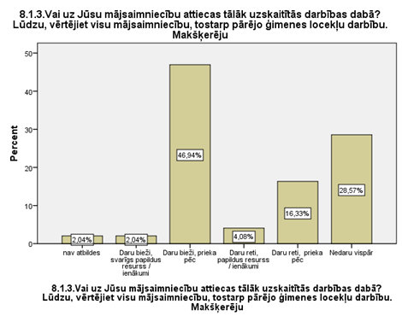
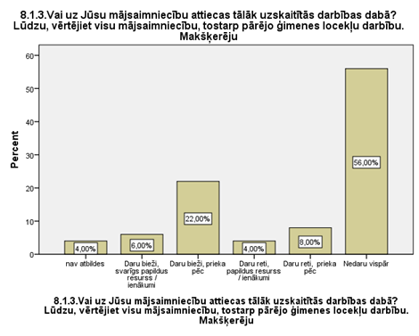
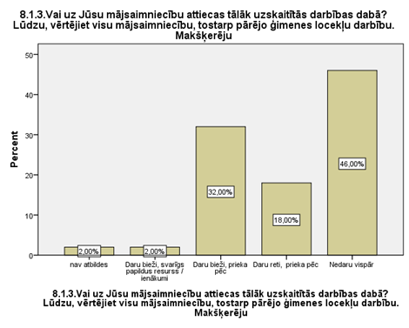
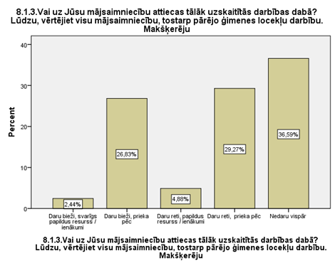
Makšķerēšana
Augšdaugava
Augšzeme
Slītere
Rāzna
Vestiena

Slide 15
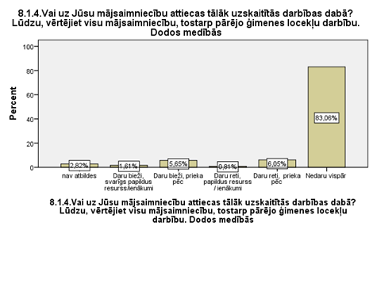
Ekosistēmu pakalpojumi – papildu resursi – Visas teritorijas

Slide 16
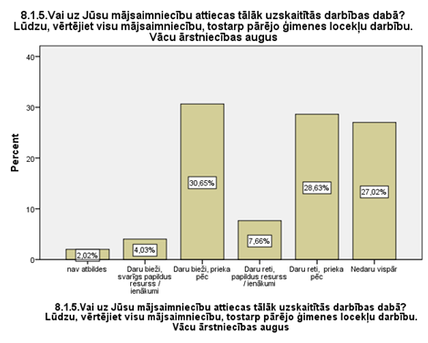
Ekosistēmu pakalpojumi – papildu resursi – Visas teritorijas

Slide 17
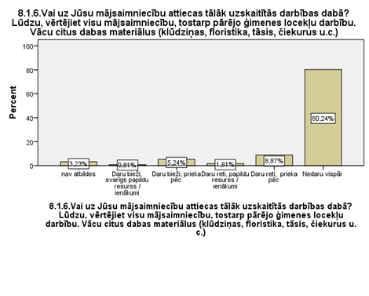
Ekosistēmu pakalpojumi – papildu resursi – Visas teritorijas

Slide 18
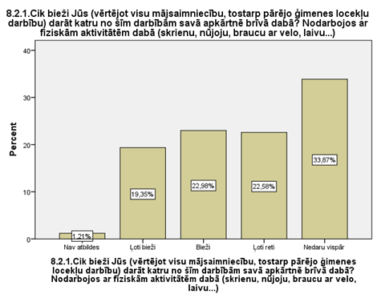
Ekosistēmu pakalpojumi – atpūta, sports, rekreācija

Slide 19
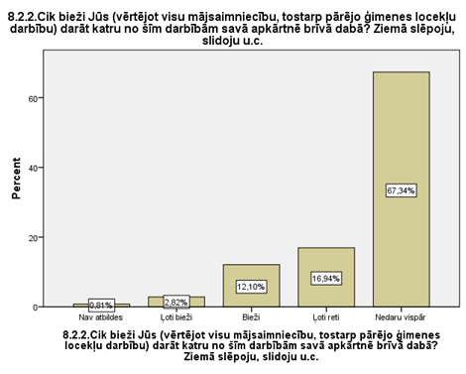
Ekosistēmu pakalpojumi – atpūta, sports, rekreācija

Slide 20
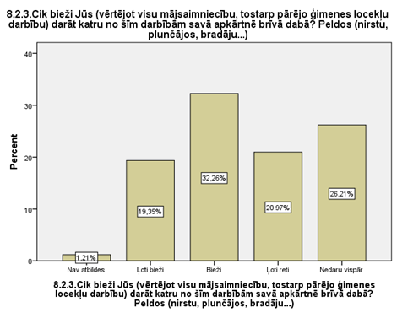
Ekosistēmu pakalpojumi – atpūta, sports, rekreācija

Slide 21
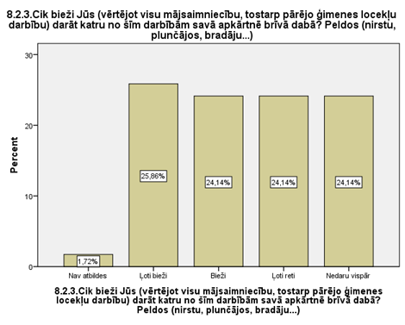
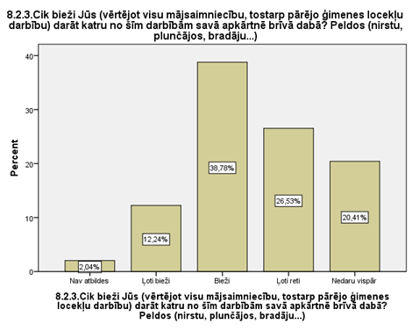
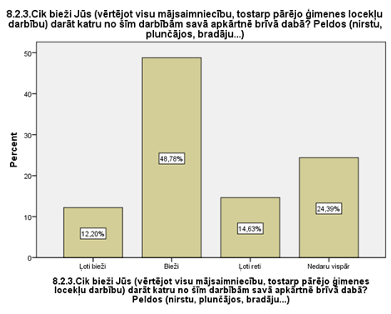
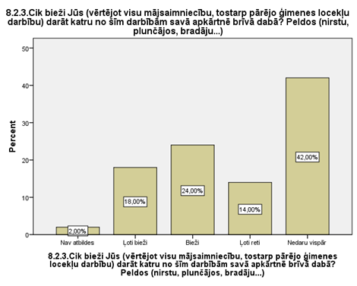
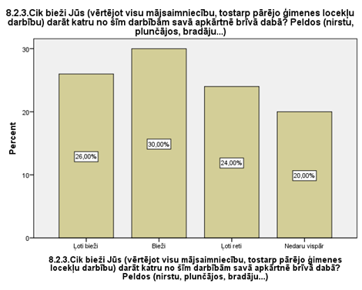
Ekosistēmu pakalpojumi – atpūta, sports, rekreācija
Augšdaugava
Augšzeme
Vestiena
Rāzna
Slītere

Slide 22
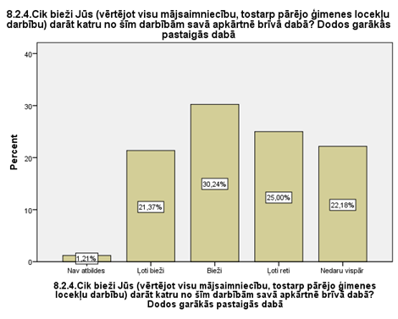
Ekosistēmu pakalpojumi – atpūta, sports, rekreācija

Slide 23
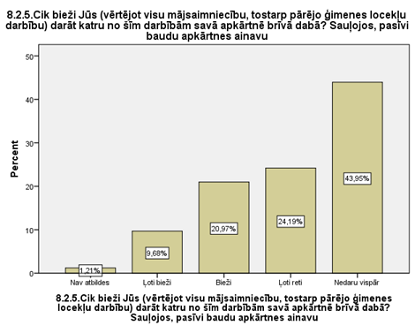
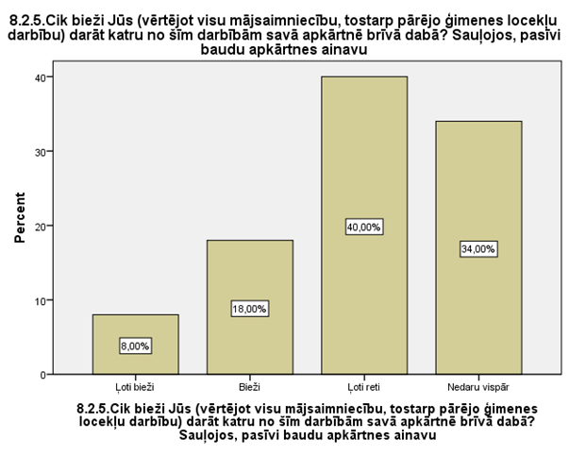
Ekosistēmu pakalpojumi – atpūta, sports, rekreācija
Visas teritorijas
Slītere

Slide 24
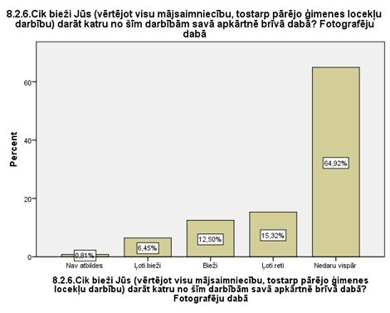
Ekosistēmu pakalpojumi – atpūta, sports, rekreācija

Slide 25
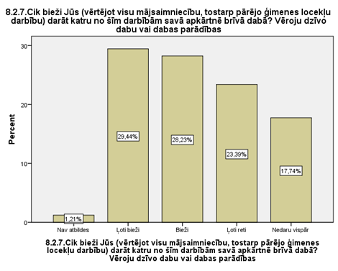
Ekosistēmu pakalpojumi – atpūta, sports, rekreācija

Slide 26
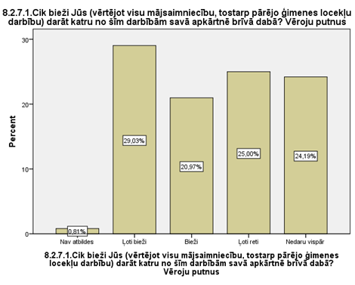
Ekosistēmu pakalpojumi – atpūta, sports, rekreācija

Slide 27
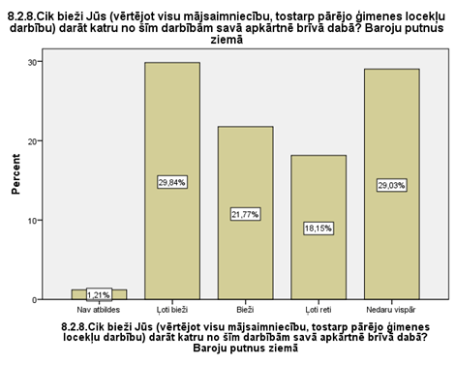
Ekosistēmu pakalpojumi – atpūta, sports, rekreācija

Slide 28
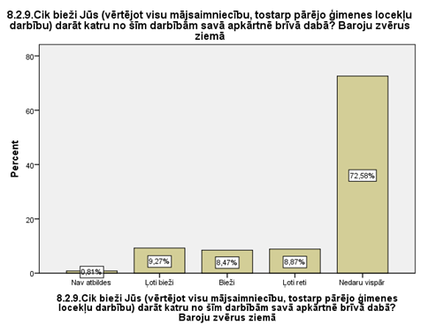
Ekosistēmu pakalpojumi – atpūta, sports, rekreācija

Slide 29
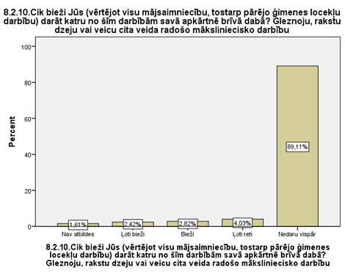
Ekosistēmu pakalpojumi – atpūta, sports, rekreācija

Slide 30
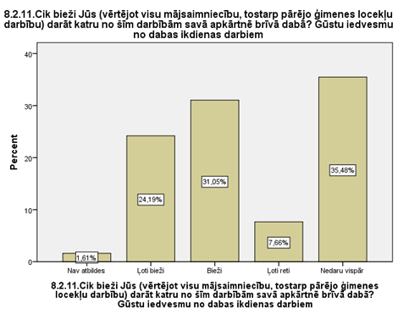
Ekosistēmu pakalpojumi – atpūta, sports, rekreācija

Slide 31
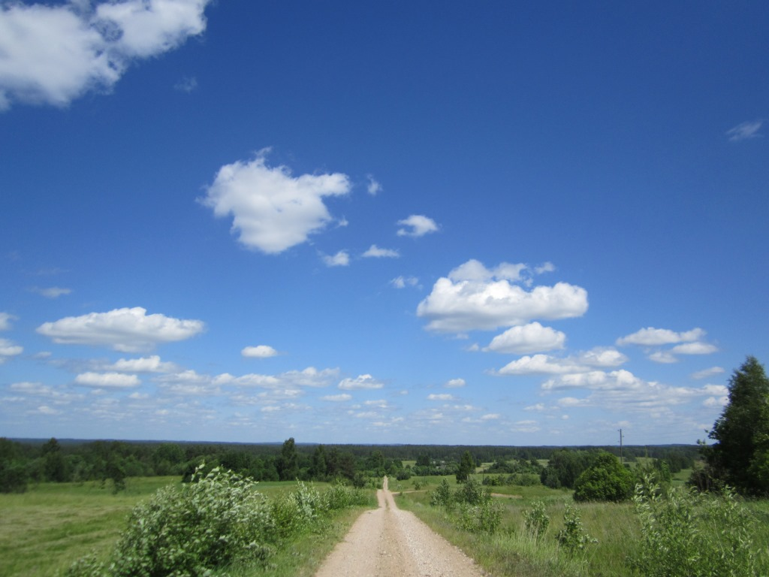
Jolanta Bāra jolanta.bara@biology.lv
Paldies par uzmanību!

